Slide 1

«Avansert» Journalistkurs
Atle Frenvik Sveen, Norkart AS
Atle.sveen@norkart.no
@atlefren
Notes:
Skal se på offentlige data
Prøve å si noe fornuftig til de av dere som deler data

Slide 2

Avansert?
Forkunnskaper:
JavaScript
HTML/Css
Utviklingsverktøy
Fordel:
Node.js
webpack

Slide 3
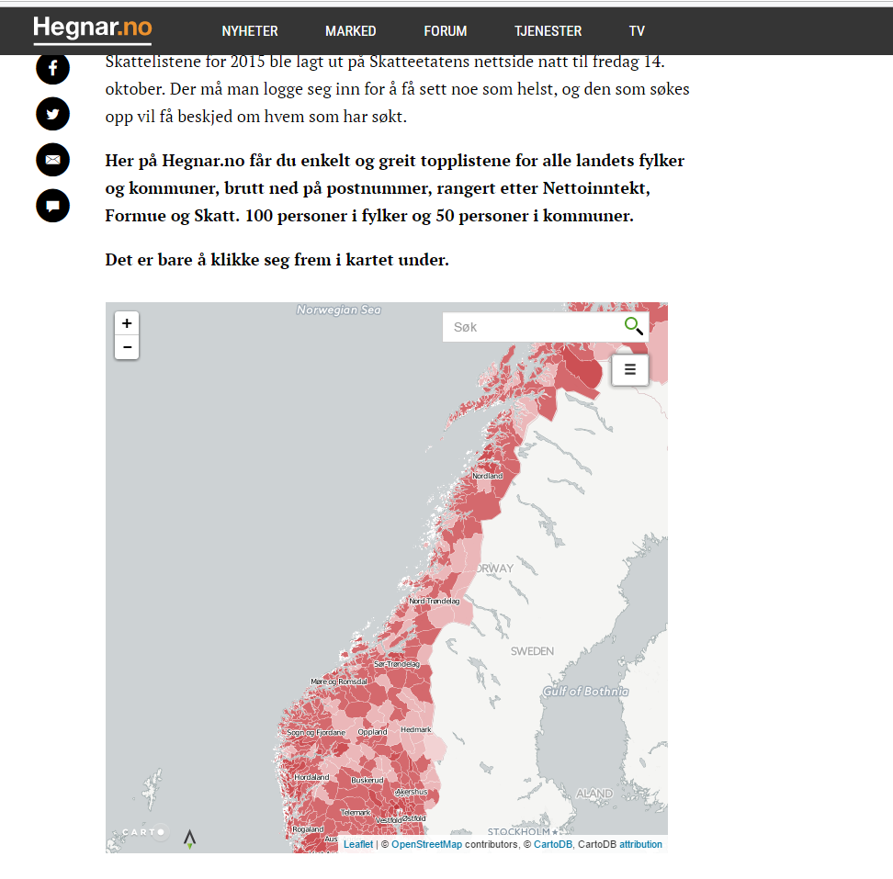
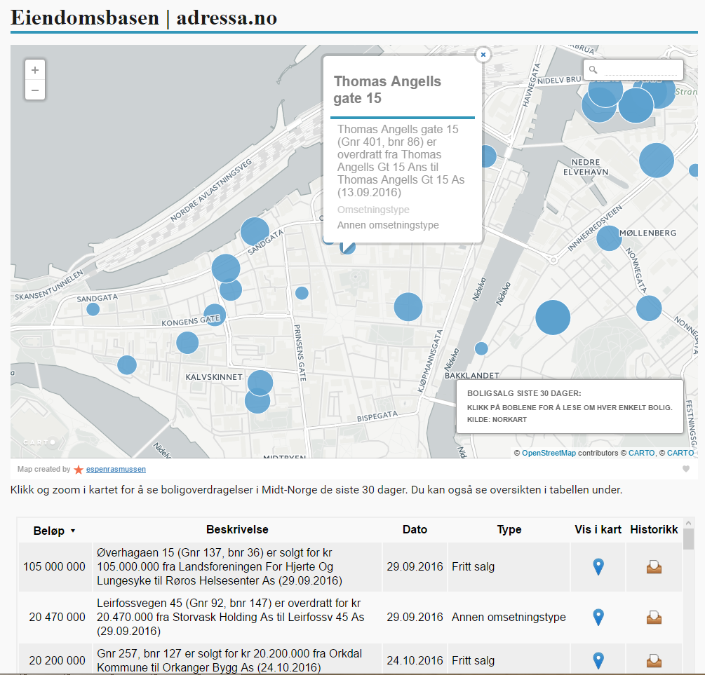
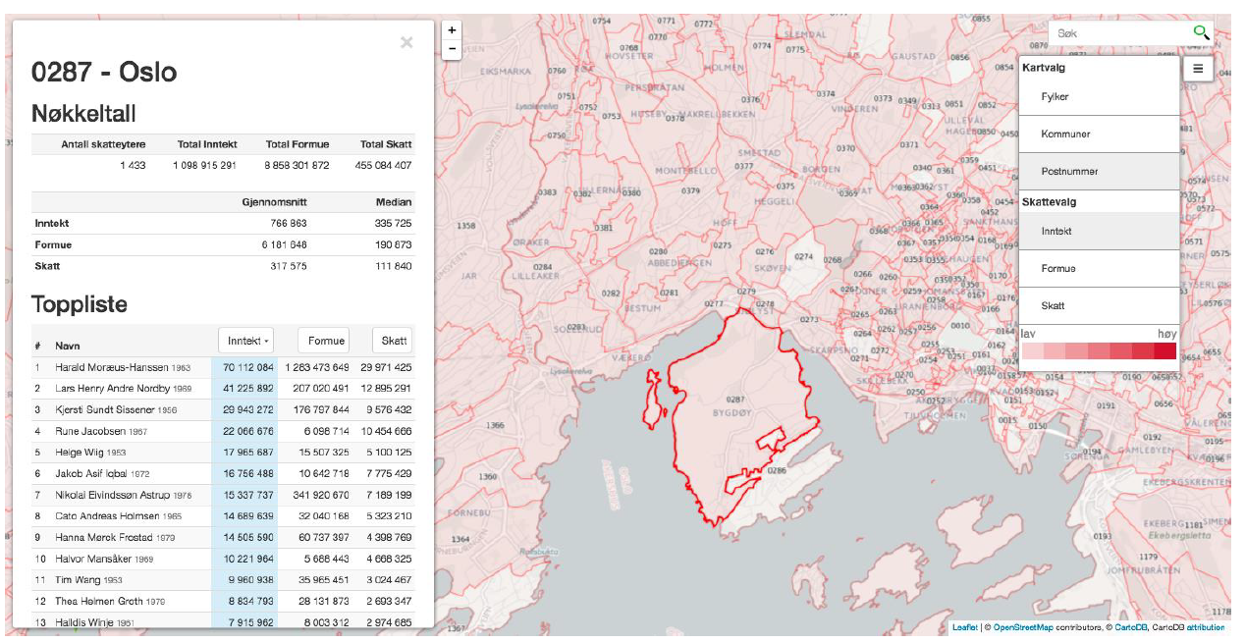
Norkart Mediakart

Slide 4
Agenda
3d-visualisering av kart
Intro: 10-15 min
Øvinger: 45 min
Rutekart med wxs3map
Kart med cesium
Pause: 15 min
Oppsummering øvinger: 5-10 min
Data og statistikk i kart
Intro: 10-15 min
Øvinger
SSB-data på kommunenivå i d3js
Flicker-data i Leaflet
Egne data i Leaflet via Carto(db)

Slide 5
Kode:
github.com/atlefren/hack5no2016_journalistkurs

Slide 6
Begrepsavklaringer
GeoJSON: Json-format for Geometrier (http://geojson.org)
OGC-standarder: Standardiserte formater for overføring av geodata
WMS, WMTS, WFS, WCS, WPS => WxS
.SOS: Norsk filformat for geodata
Carto(db): Skytjeneste for kartdata
Turf: js-bibliotek for geometrioperasjoner (http://turfjs.org)
POI: «point of interest», posisjon med attributter

Slide 7
3D-visualisering av kart

Slide 8
“3D is for demos. 2D is for work”
Jacob Nielsen
https://www.nngroup.com/articles/movies-usability-top-10-bloopers/

Slide 9
Kart i 3d – hvorfor?
Ser pent ut
Lettere å kjenne seg igjen [CITATION NEEDED]
Skiller seg ut

Slide 10
Kart i 3d – hvorfor ikke?
Lengre utviklingstid
Større datamengder
Uvant grensensitt
Større krav til klient

Slide 11
Plugins

Slide 12


Slide 13
Men ja, sånn var verden før..

Slide 14
WebGL

Slide 15
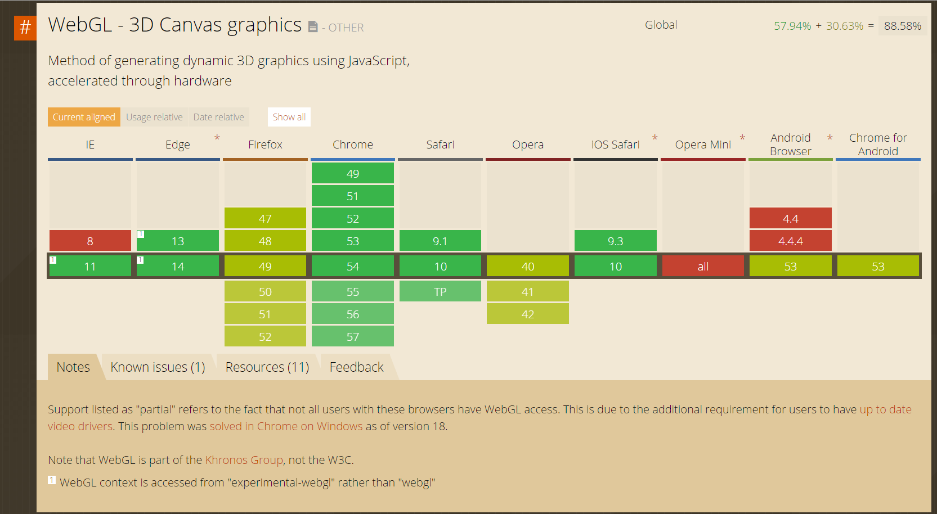
http://caniuse.com/#search=webgl

Slide 16
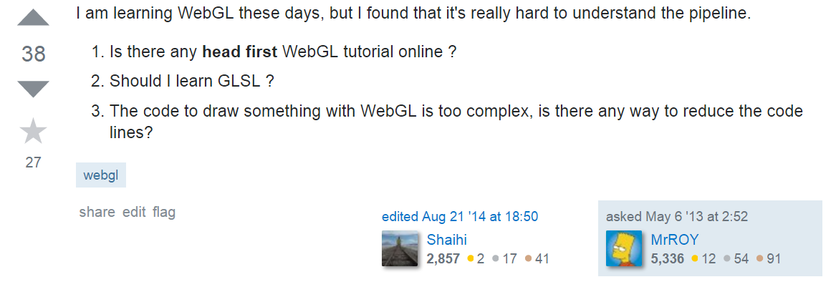
Fullverdig 3d i nettleser!

Slide 17
wxs3map
aka wxs.threejs

Slide 18
Wxs3Map
«Wxs3Map is a lightweight JavaScript library build on top of the great three.js library.”
The main purpose is to facilitate showing small 3d-blocks of the world, using the OGC services WCS for elevation data and WMS/WMTS for textures (maps or satelite/aerial photos).”
Utviklet av: Kartverket (Jarle Pedersen & Carsten Mielke), NGU (Sverre Iversen) og Atle

Slide 19
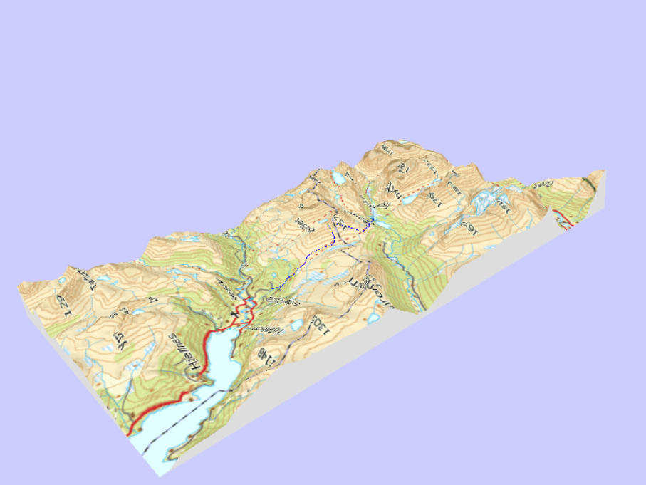
En «slice» av verden
Three.js
Enkelt
Norge (Kartverkets data)

Slide 20
Hello World!
var threeDMap = Wxs3Map({
div: 'threedmap',
bbox: '7.203598,61.264621,7.690430,61.524659'
});

Slide 21
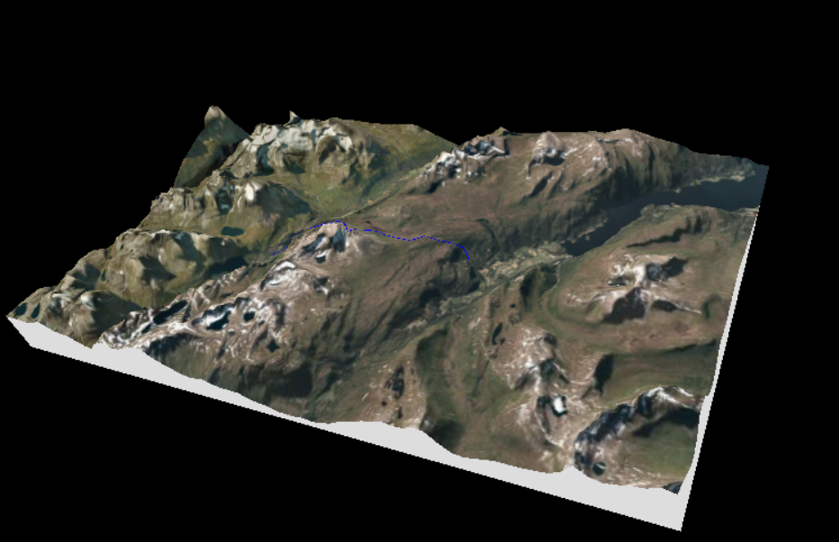
Men flyfoto??
Kartverket: http://norgeibilder.no
GeoNorge
Private aktører
Norkart
++

Slide 22
Cesium.js

Slide 23
Cesium.js
«An open-source JavaScript library for world-class 3D globes and maps”
Fullgodt alternativ til Google Earth
Utviklet av «[an] active open-source community, started by Analytical Graphics, Inc. (AGI).

Slide 24
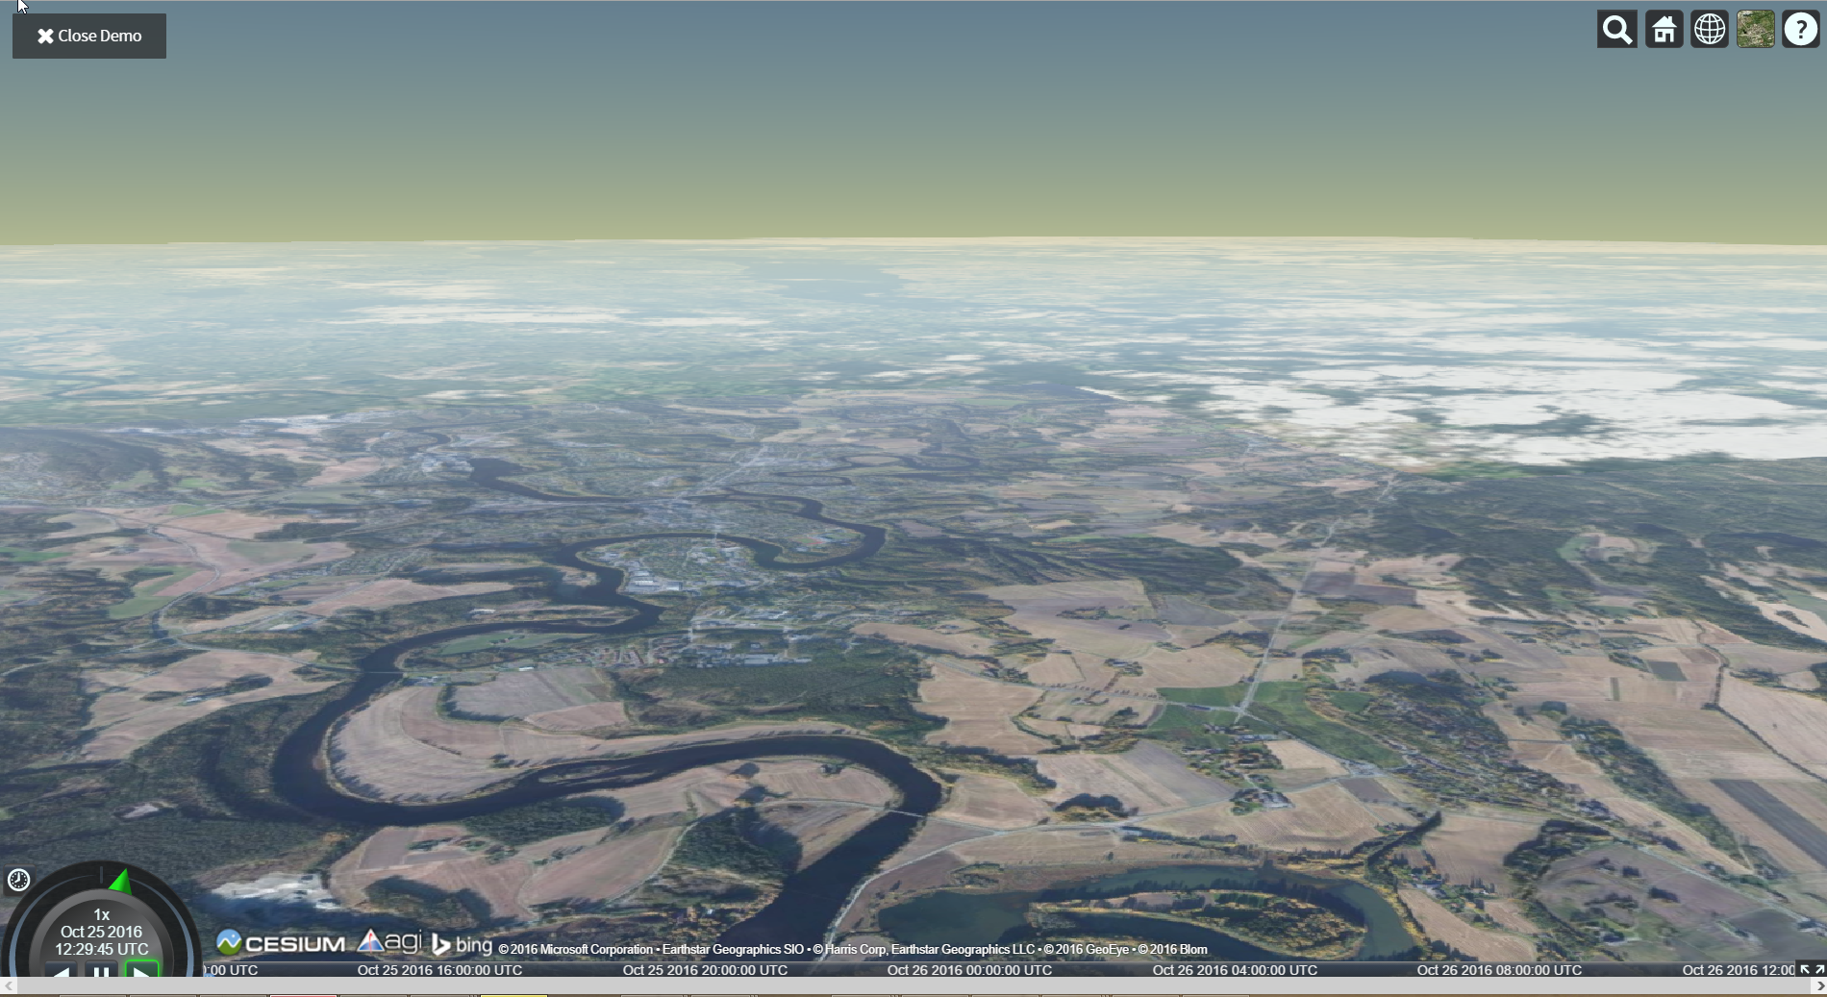

Slide 25
Hello World!
var viewer = new Cesium.Viewer('cesiumContainer');

Slide 26
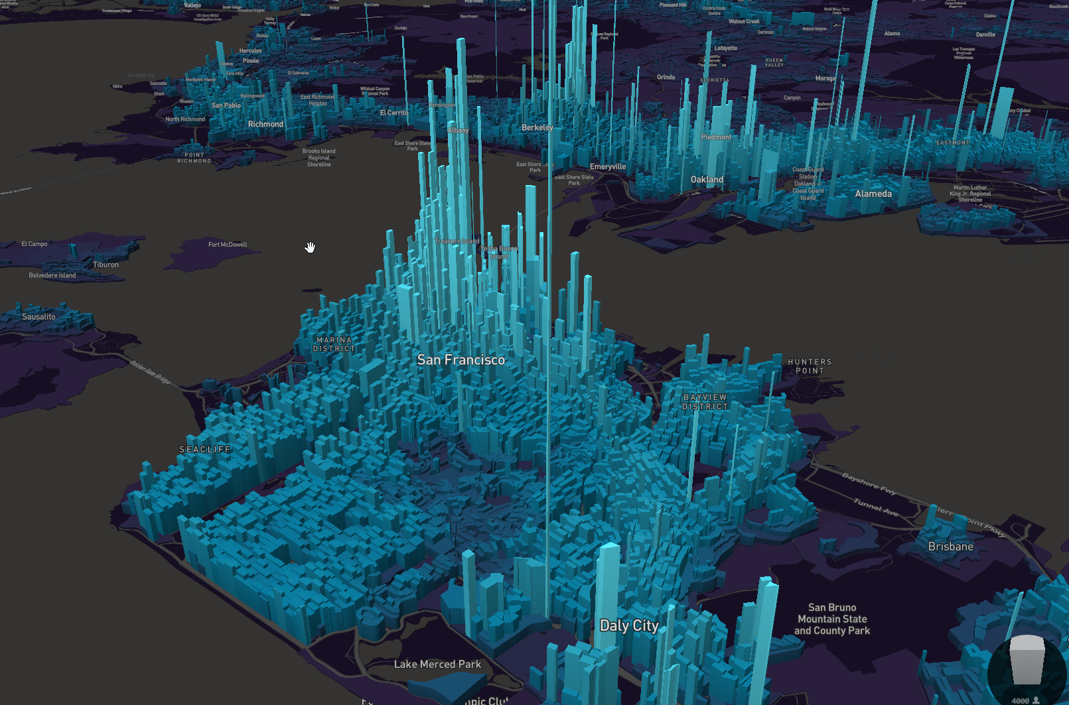
Contender: Mapbox GL

Slide 27
Further reading
http://frab.fossgis-konferenz.de/en/foss4g-2016/public/events/1186
http://frab.fossgis-konferenz.de/en/foss4g-2016/public/events/1201
http://frab.fossgis-konferenz.de/en/foss4g-2016/public/events/1166
https://www.mapbox.com/blog/population-inspector/

Slide 28
Øvinger
Øving 1: Tur-rute med Wxs3Map
Input:
- Wms-karttjeneste
- rutedata (f.eks: fra ut.no)
Output:
- 3d-kartslice som viser ruta på kart
Bruk:
wxs3map, turf +++
Øving 2: flytur med Cesium
Input:
- wms-kartlag
- POI-data
Output:
- 3d-globe som «flyr» deg fra POI til POI
Bruk:
Cesium.js

Slide 29
Data og statistikk i kart

Slide 30
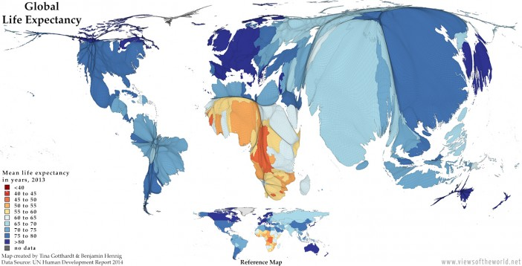
http://www.worldmapper.limited

Slide 31


Statistikk og kart
«There are three kinds of lies: lies, damned lies, and statistics.”

Slide 32
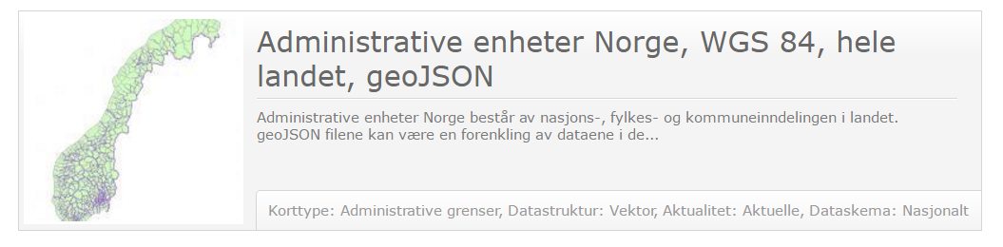
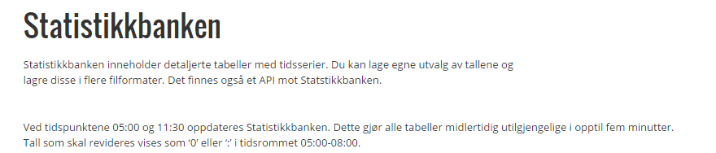
(åpne) Data
data.kartverket.no

Slide 33
Data i kart
Hent data
Prosesser data
Format
Koordinatsystem
Atributter
Forenklinger
Vis i kart
(Interaktivitet)

Slide 34
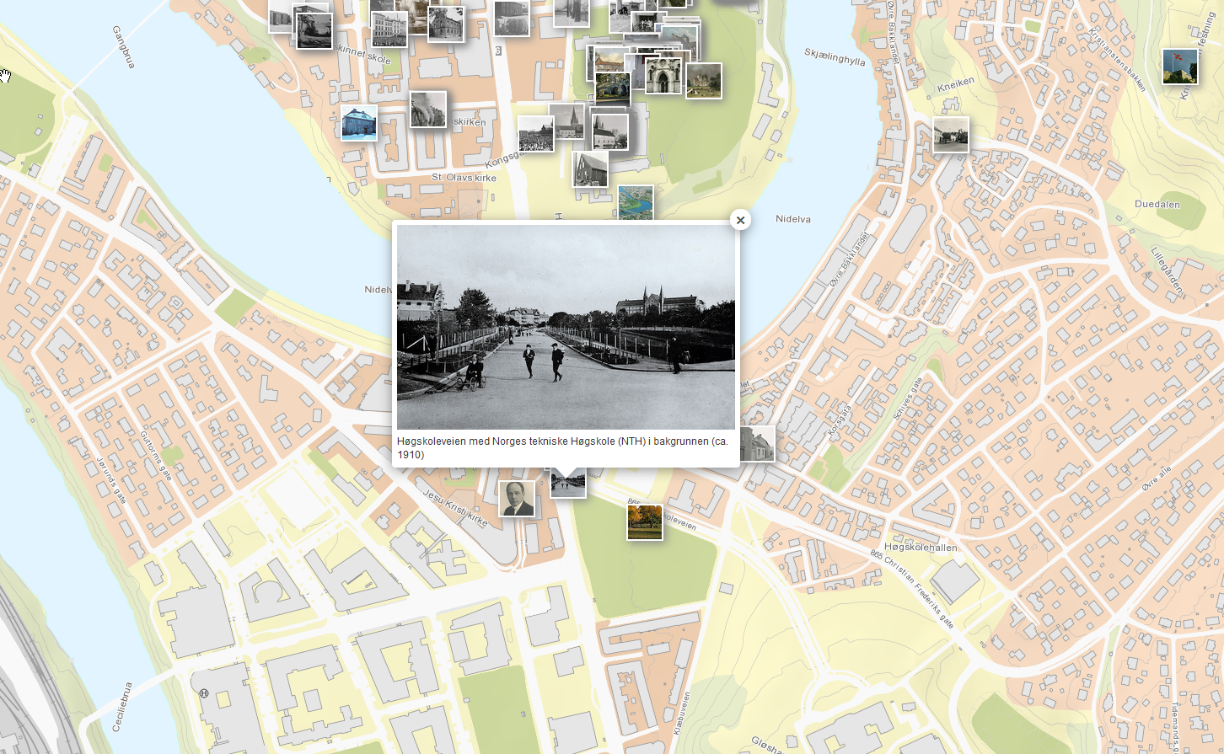
Approach 1: Leaflet.js + GeoJson
God støtte for GeoJSON, POI, infoboks etc
Bakgrunnskart
Krever data i nettleseren

Slide 35
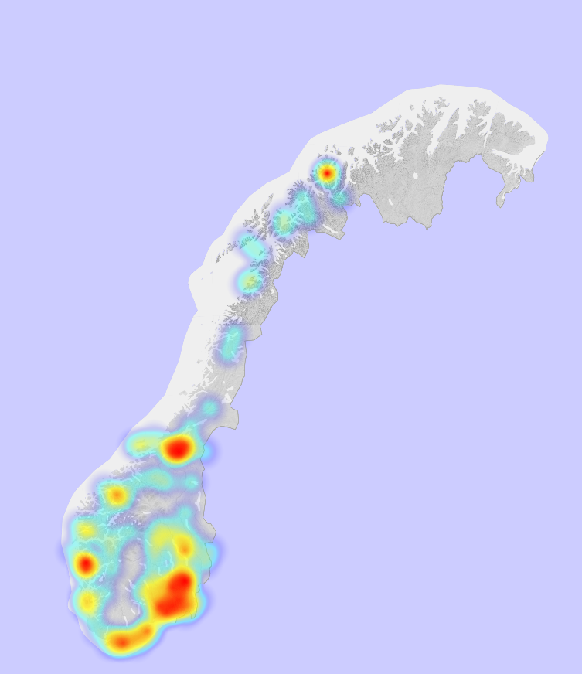
Approach 2: Leaflet + Carto
Data i «skyen»
Lastes som kartlag
SQL-api
Rådata
Leaflet-integrasjon

Slide 36
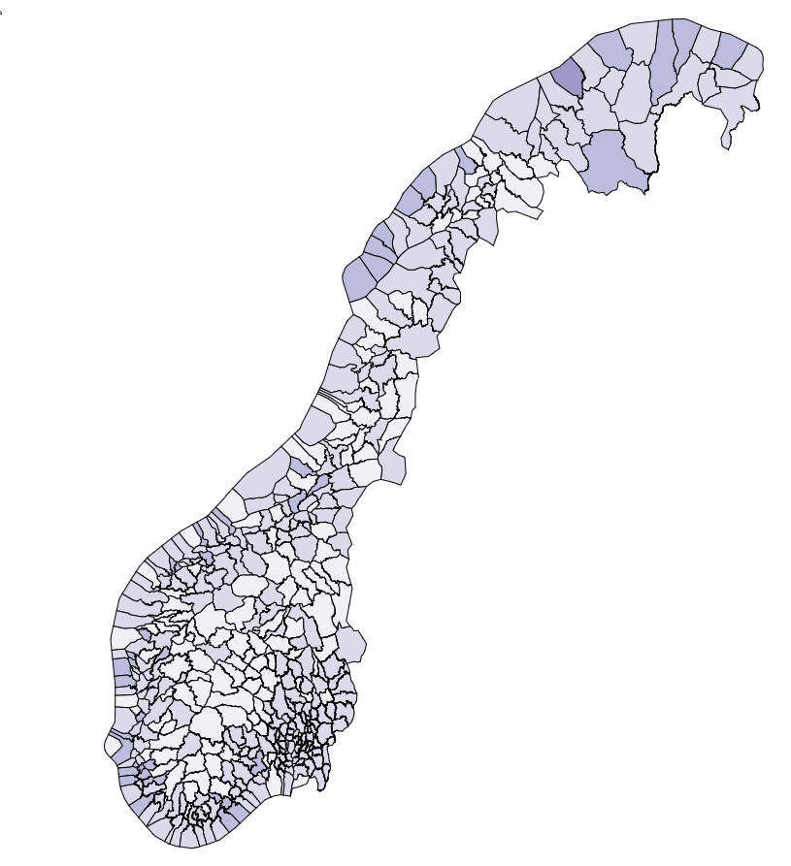
Approach3: D3.js
D3 er glimrende på statistikk
Og kart!
Sliter litt med konsepter
Men er mulig!
Stikkord: topojson
760K vs 41mb!
Kombiner med SSB-data f.eks

Slide 37
OBS: ikke all data egner seg i kart!

Slide 38
Øvinger
1.Leaflet + GeoJSON
Input: Poier som GeoJson
Output: kart med data (bilder?) og popup/sidebar
Bruk: Leaflet
2. Leaflet + Carto
Input: stedfestede data
Output: visualisering i kart
Bruk: Carto + leaflet
3. d3 + topojson
Input: kommune-topojson + ssb-data på kommunenivå
Output: Koropletkart
med data pr kommune

Slide 39
Noen linker
http://duspviz.mit.edu/d3-workshop/mapping-data-with-d3/
https://carto.com/docs/tutorials/create_map_cartodbjs/
http://turfjs.org
https://github.com/atlefren/sosi.js
https://cesiumjs.org
https://github.com/d3/d3/blob/master/API.md#geographies-d3-geo
https://github.com/atlefren/wxs3map
http://geojson.org / http://geojson.io
https://carto.com
http://leafletjs.com/reference-1.0.0.html
https://github.com/atlefren/hack5no2016_journalistkurs
http://data.kartverket.no
https://overpass-turbo.eu
https://github.com/knreise/L.TileLayer.Kartverket

